Slide 1
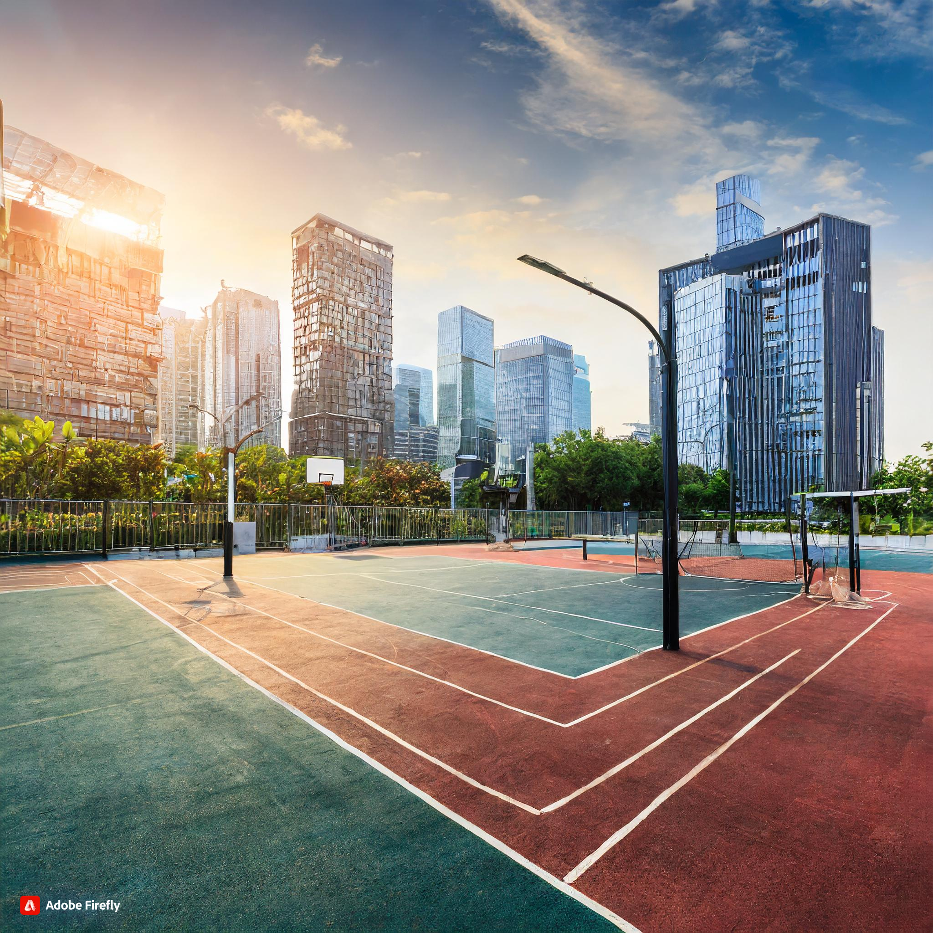

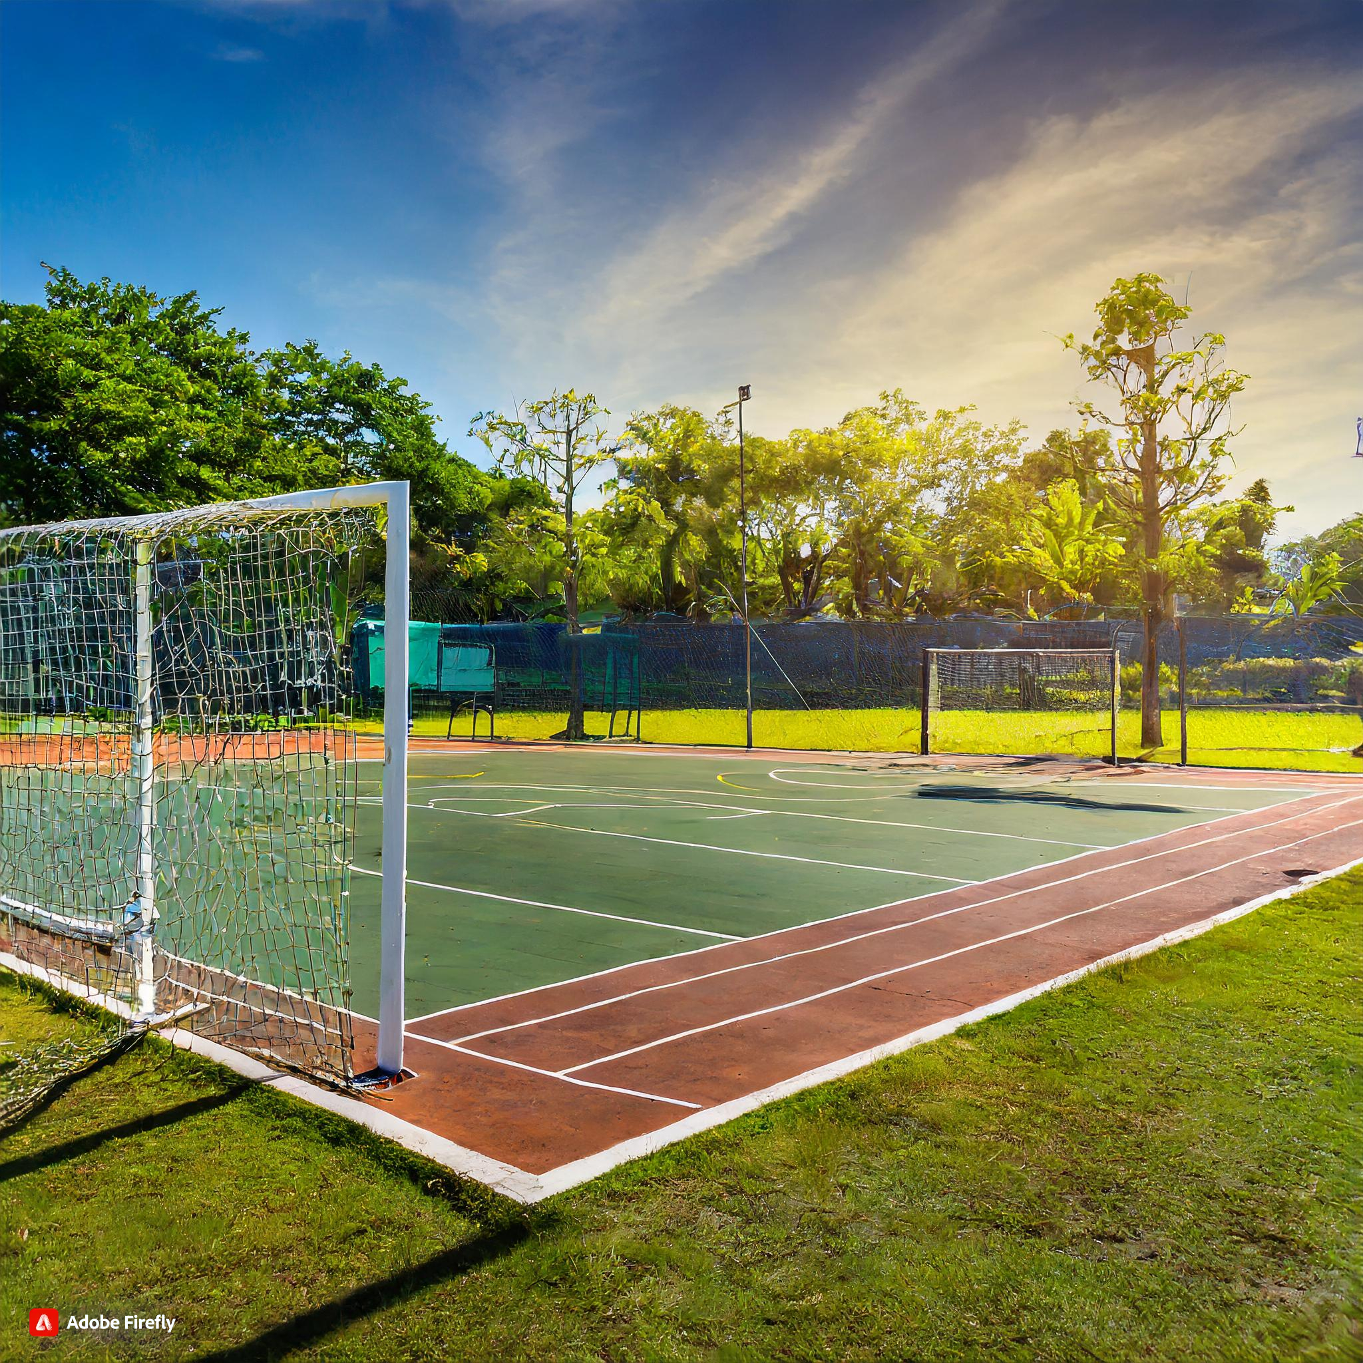

Slide 2

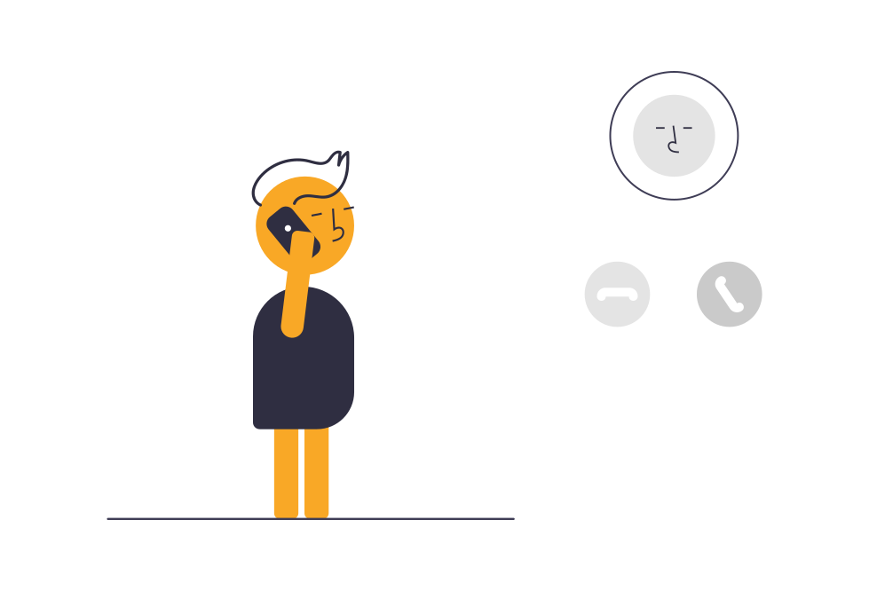
Cenário
Processo moroso e frustrante
Diversas ligações, pesquisas e visitas a locais.
Falta de informações centralizadas e atualizadas.
Dificuldade em encontrar horários vagos, especialmente em alta demanda.
Encontrar e reservar quadras esportivas em Sorocaba e região é um processo moroso e frustrante.
Falta de variedade e flexibilidade
Dificuldade em encontrar características específicas (cobertura, iluminação, materiais).
Falta de flexibilidade para agendar com antecedência ou para grupos maiores.
Insegurança e falta de confiabilidade
Erros e cancelamentos de última hora.
Falta de informações sobre qualidade das quadras e serviços.
Risco de golpes e fraudes em plataformas não confiáveis.

Slide 3

Quadra GO
Nosso objetivo é tornar mais acessível e conveniente a prática de esportes em grupo.

Slide 4



Solução
Quadra GO: Encontre, reserve e jogue!
Acessibilidade
Conveniência
Segurança
Qualquer pessoa com um dispositivo pode usar nosso aplicativo.
Processo de reserva de quadras rápido e prático.
O aplicativo protege os dados dos usuários e garante a segurança das transações financeiras.

Slide 5
Visão geral
Valores
Missão
Visão
A Quadra GO é uma empresa movida por valores como inovação, agilidade, colaboração, transparência e diversidade.
Comprometida em facilitar o acesso à prática esportiva.
Dinâmica e em constante crescimento.
Facilidade no acesso à prática de esportes, com uma plataforma intuitiva e eficiente para busca, reserva e utilização de quadras.
Conveniência e sem complicações para seus usuários.
Diversão, saúde e bem estar por meio do esporte.
A plataforma central para todos os entusiastas do esporte em Sorocaba e região.
Busca constantemente inovar e aprimorar sua plataforma.
Ser um catalisador que inspira uma comunidade mais ativa, saudável e unida.

Slide 6

Mercado Brasileiro
Número de praticantes:
Futebol: 12 milhões (2022) - https://www.ibge.gov.br/estatisticas/multidominio/cultura-recreacao-e-esporte/9156-pesquisa-de-esporte.html
Basquete: 4,5 milhões (2020)
https://www.cbb.com.br/
Tênis: 1,5 milhão (2020)
http://cbt-tenis.com.br/
Vôlei: 1 milhão (2020)
https://cbv.com.br/

Slide 7

Tendências
01
Aumento da demanda
Crescimento da população
Aumento da renda disponível
Popularidade de eventos esportivos
02
Crescimento do e-commerce
Reserva de quadras online
Venda online de artigos esportivos
03
Tecnologia e inovação
Uso de aplicativos para gestão e reservas de quadras

Slide 8
Concorrência
Empresa Funcionalidade | Fintta | Appito | Webquadras | Aluguei Quadras
Reserva de quadra | ✅ | ✅ | ❌ | ✅
Gerenciamento dos times | ✅ | ✅ | ❌ | ❌
Busca de quadras | ❌ | ✅ | ✅ | ✅
Chat para os times | ✅ | ❌ | ❌ | ❌
Estatistica para os jogos | ✅ | ❌ | ❌ | ❌
Pagamentos online | ✅ | ❌ | ❌ | ✅
Area para gestores de quadras | ❌ | ❌ | ✅ | ❌
Multiesportes | ❌ | ❌ | ✅ | ✅
Disponibilidade em Sorocaba | ❌ | ❌ | ❌ | ✅

Slide 9

Vantagens Competitivas

Slide 10

01
Variedade de quadras
03
Fácil de usar
Oferecer uma ampla variedade de quadras esportivas para reserva, buscando atrair um público diversificado.
Interface intuitiva para atrair e reter usuários.
02
Serviços adicionais
04
Seguro e protegido
Venda de produtos esportivos, incluindo opções personalizadas, para atender às necessidades dos usuários.
A Quadra GO tem como compromisso garantir a segurança e a privacidade de todos os usuários.

Slide 11

Estratégia de Marketing
Integração com redes sociais
Permitir o compartilhamento das reservas, resultados de jogos e avaliações de quadras nas redes sociais para atrair novos usuários.
Marketing de conteúdo
Publicação de conteúdo relevante e útil relacionado ao esporte, condicionamento físico e dicas aos jogadores, atraindo um público interessado em esportes e direcionando a Quadra GO.
Programa de indicação
Descontos e recompensas exclusivas para cada reserva feita através de indicação.

Slide 12


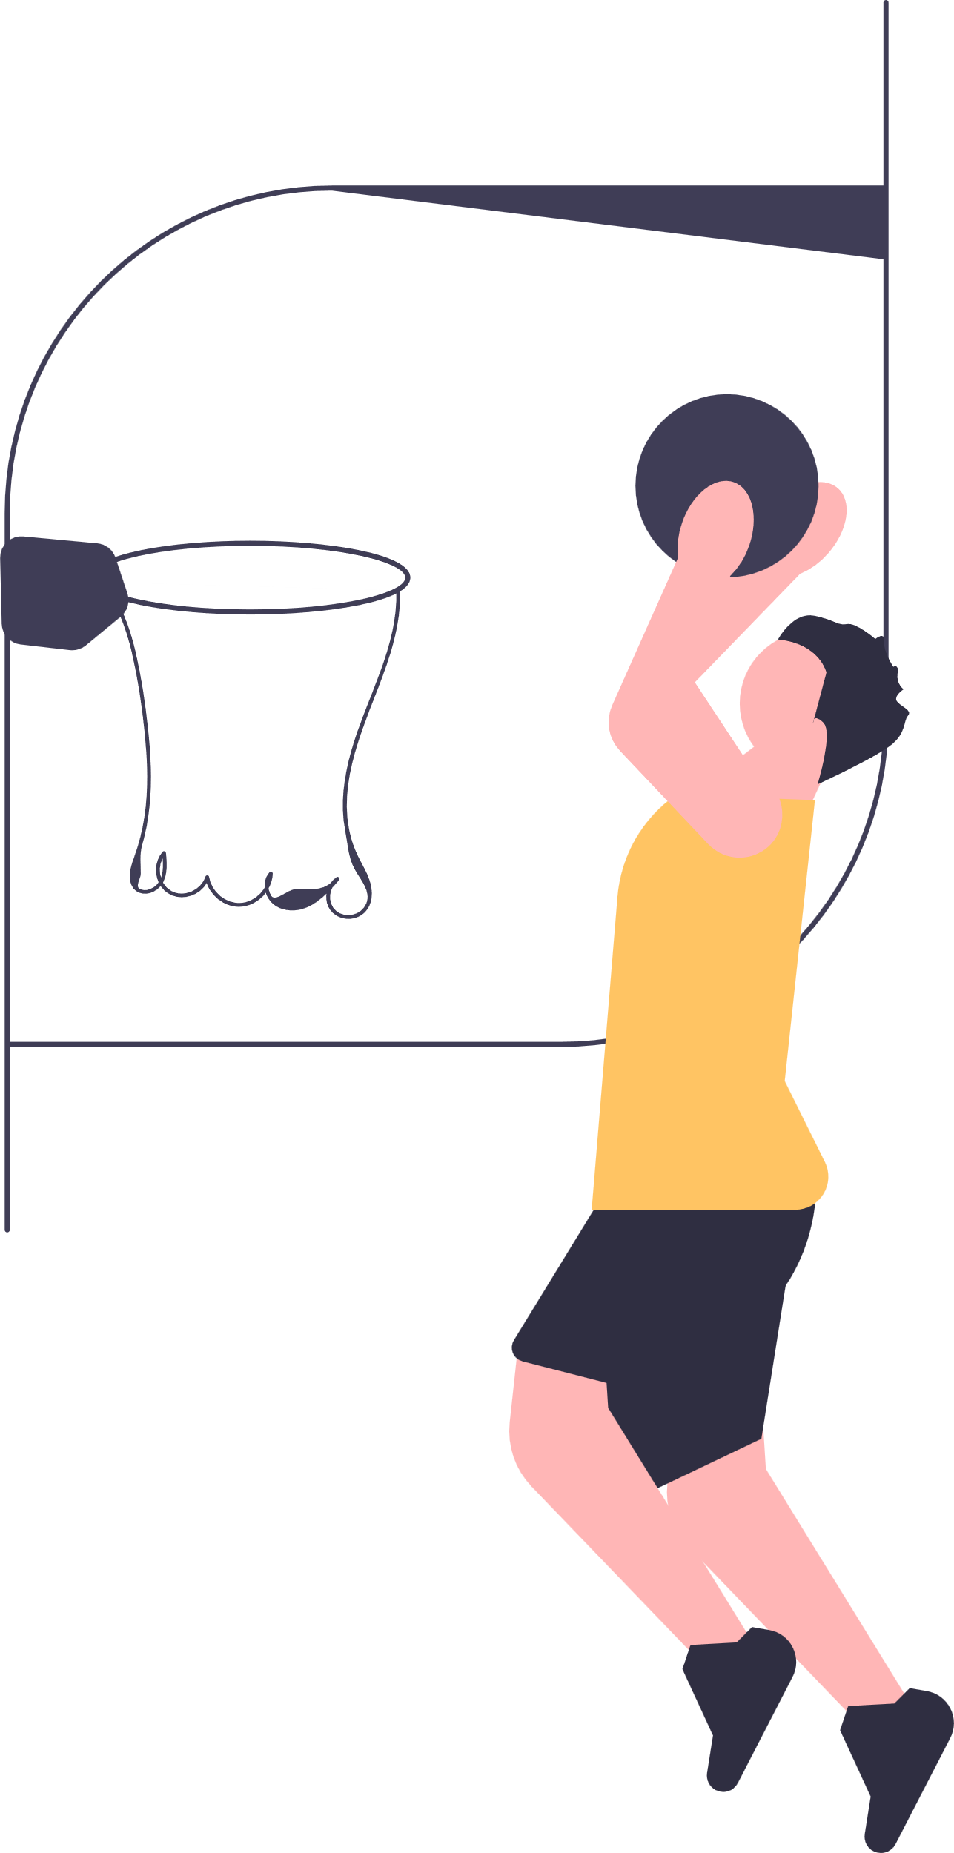
Modelo de Negócios
Seja Parceiro
E-Commerce (Kits materiais esportivos)
Plano Gratuito
Expanda sua visibilidade, simplifique as reservas e aumente seu retorno financeiro como nosso parceiro. A Quadra GO tem um comissionamento sobre os alugueis das quadras.
Concede aos jogadores acesso a todas as funcionalidades da Quadra GO.
Concede aos jogadores a possibilidade de aquisição de artigos esportivos.

Slide 13

Planejando o Futuro
2025
2026
2027
GO Live APP
Reservas de aulas, planos premium e convênios com plataformas de serviços de assinatura
Expansão para região metropolitana de Sorocaba

Slide 14
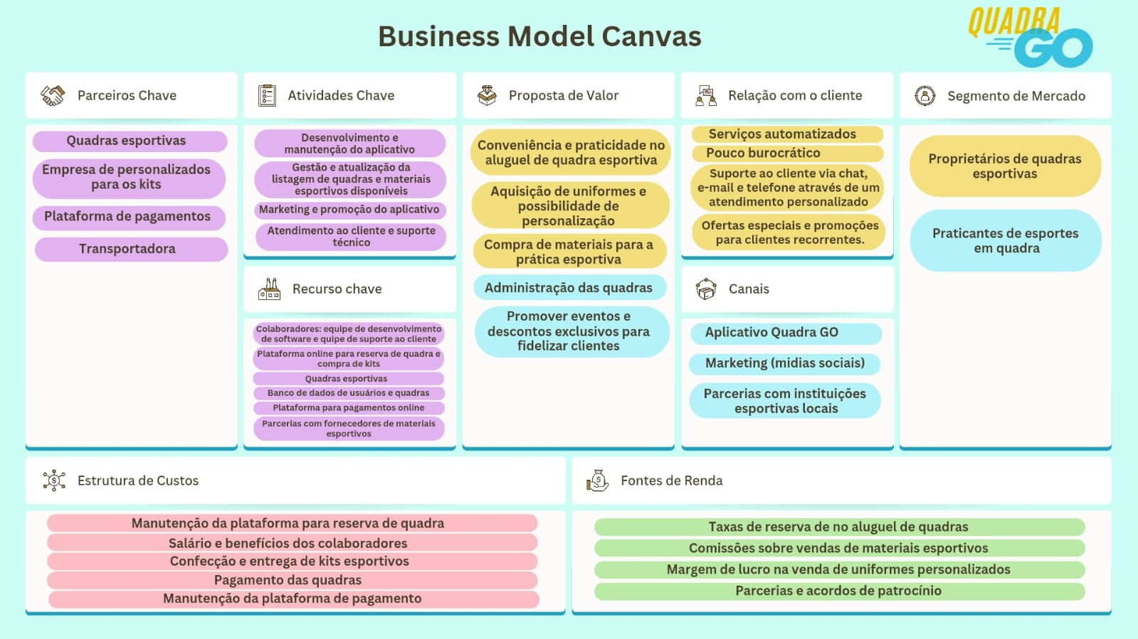

Slide 15
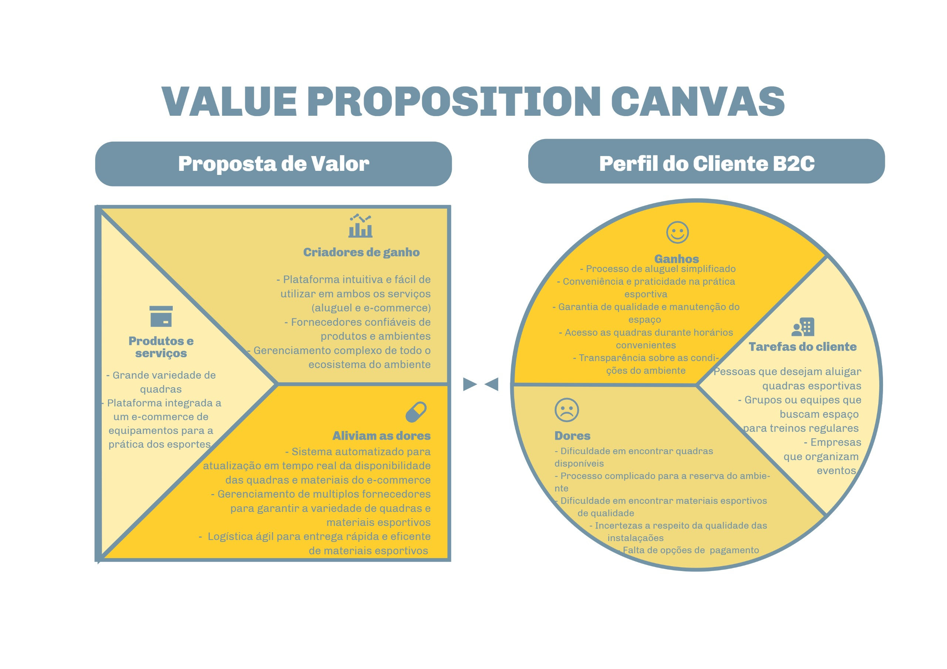

Slide 16
